Slide 1

Gerenciamento Eficiente de Conexões com Banco de Dados em Java Usando o Padrão Singleton
Éder

Slide 2


Conceito
🧩 O que é o padrão Singleton?
O Singleton é um padrão de projeto criacional que garante:
Apenas uma única instância de uma classe.
Um ponto de acesso global a essa instância.
Evita múltiplas criações de objetos que devem ser únicos — como uma conexão ao banco de dados.

Slide 3
Exemplo
🧱 Exemplo prático: Conexão ao banco de dados (sem threads)Imagine que você quer evitar múltiplas conexões ao banco em uma aplicação simples. O Singleton resolve isso criando uma única conexão, reutilizada sempre que for necessária.

Slide 4
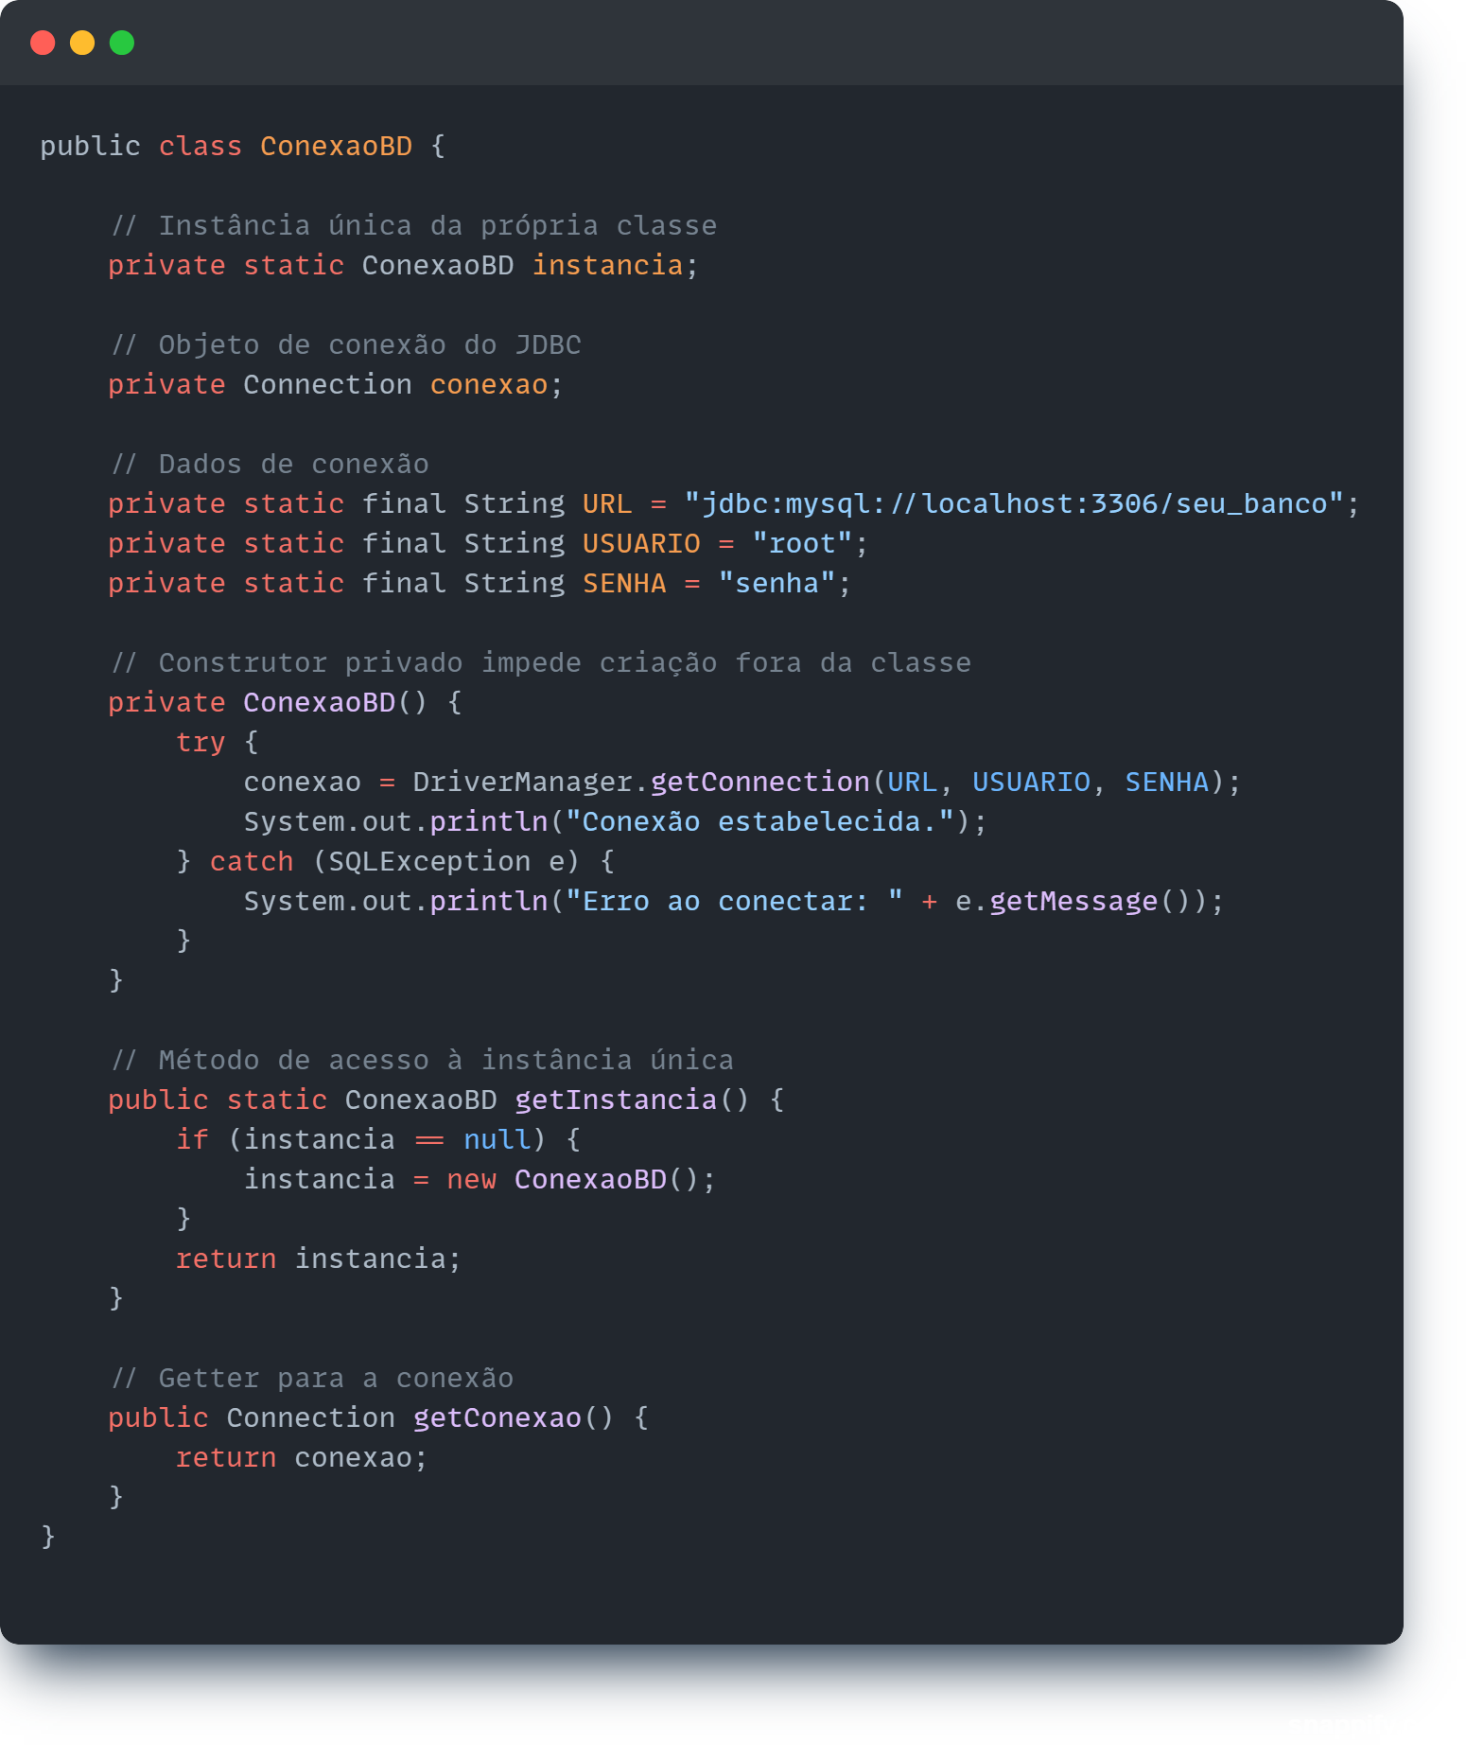
Conexão

Slide 5
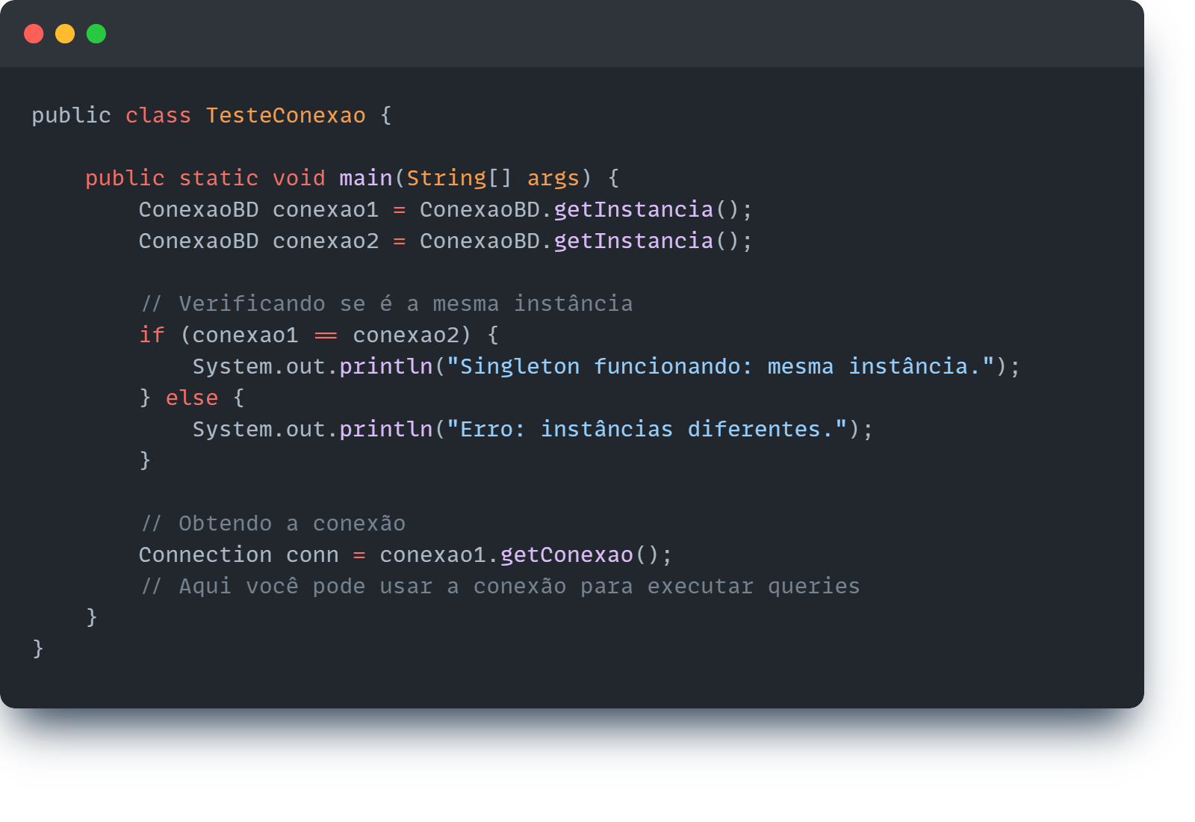
Classe de teste

Slide 6
Vantagens
✅ Vantagens do Singleton neste cenário
Reutilização da conexão, economizando recursos.
Controle centralizado de acesso ao banco.
Fácil de implementar em aplicações pequenas ou testes locais.

